Slide 1
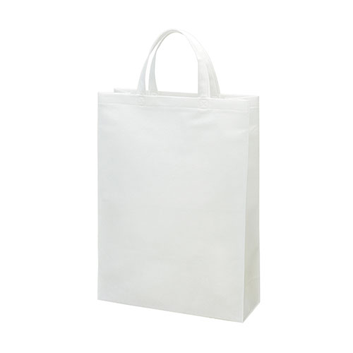
【提案書】
ベーシックトート100(中縦)
特徴
ミドルサイズで縦長長方形のトートバッグ。厚手＆丈夫な不織布製で、ノートPCや書籍など、ある程度厚みや重さがある物も持ち運べます。オリジナルのプリントをすれば物販品にも使えます。
納期
納期スペース
仕様
カラー展開：黒、白、紺、ベージュ、ダークブラウン、ボルドー、オレンジ、ブルー
素材：本体/PP不織布 底板/厚紙
サイズ：W320×H450×G120 持ち手長さ:320mm
お見積
お見積りスペース

